Slide 1


Salgsstyring, opkrævning og PSRM
Indberetning af krav i Salgsstyring
Workshop for skolesekretærer 10. maj 2023

Slide 2

Tilmeldte til workshoppen:
Vibeke Pilgaard Rasmussen,
Kirsten Wilkenschildt Kristensen,
Carina Østergaard Lajer Pedersen,
Mariann Nielsen,
Marianne Dommerby,
Lotte Lærke,
Vivi Henriksen,
Louise Maigaard Juncher,
Michelle Schnoor,
Lene Bugge,
Berit Schneider Mogensen,
Rebecca Kristin Kors,
Sofie Pihl Lorentzen,
Mette Staun Jespersen,
Lene Sørensen,
Heidi Strandbygaard H Lauridsen,
Jette Andersen,
Lene Niewald Jensen
Der bliver ikke lavet referat
I skal selv sørge for at få givet viden videre til jeres kolleger

Slide 3
Hvad skal vi gennemgå i dag:
Intro til PSRM – Gældsstyrelsens inddrivelsesystem
Snak om nogle af de minimums krav der stilles til en faktura når den er til opkrævning og når den er til inddrivelse, herunder intro til SD oversigten
Gældsstyrelsens materiale
Hvordan opretter du en faktura
Hvor og hvordan du kan få hjælp; hjælpeværktøjer og cafemøder
Spørgsmål !!! ☺

Slide 4
Intro: PSRM
– Gældsstyrelsens nye inddrivelsessystem
Gældsstyrelsens hovedformål:
  At få skabt et nyt grundlag for automatiseret inddrivelse.
  Korrekt inddrivelse af retskraftige krav
  EFI skandalen må ikke gentages
OBS - Lovændring:
Gældsstyrelsen må suspendere al inddrivelse for en kommune – blot på en mistanke om fejl!

Slide 5
Gældsstyrelsens hovedformål:
Gældsstyrelsens opgave er at sikre, at borgere og virksomheder betaler deres gæld til det offentlige.
Det er en lovbestemt opgave –
snittet mellem kommunerne og Gældsstyrelsen er også lovbestemt!

Slide 6
Fra det gamle EFI til PSRM
Gældsstyrelsen har grupperet alle de kommunale fordringstyper i
FORRETNINGSOMRÅDER
Fx Civilretslige, forbrug og renovation m.v.
Forretningsområderne er gennemgået ét efter ét.
Lovgrundlaget, krav til hver enkelt fordring mv. er defineret.

Slide 7

To nye begreber: Fordringstype og stamdata
Fordringstyperne: Den kode, som Gældsstyrelsen bruger til at identificere kravet i PSRM. Fordringstypekoderne afgør også hvilke inddrivelsesmidler der er adgang til, samt definerer regler for udfyldelsen af stamdata felterne.
Det er på denne måde at PSRM kan kende forskel på eksempelvis husleje og tilbagebetaling af løn.
Stamdata: Nogle felter, der fortæller PSRM om hvornår kravet er stiftet, hvilken periode kravet vedrører og meget mere
= Alle de nødvendige oplysninger for at lave en korrekt inddrivelse.
Automatikken styres af fordringstypen

Slide 8
Gældsstyrelsens indgangsfilter
”FILTERET”: Et indgangsfilter med en række regler (stamdata), som de oversendte fordringer skal bestå, før fordringerne kan blive lukket ind og modtages i inddrivelsessystemet
Fanget i filteret = kravet afvises ellersendes i høring
I bliver kontaktet
Filterreglerne sikrer, at der altid oversendes korrekt information

Slide 9
Det er en SKAL opgave
Den er prioriteret højt
Der bliver brugt mange ressourcer på opgaven og på at hjælpe fagområderne
Det er Gældsstyrelsen som bestemmer ….

Slide 10

Gældsstyrelsens PSRM materiale
Forretningsområder: 15
Sider: 2.150
Antal fordringstyper: 116
Der er en grund til at det er fagområdernes ansvar at holde sig ajour ☺

Slide 11
Stamdata også vigtigt for korrekt opkrævning
Fordringstyperne bliver anvendt i PSRM – altså når krav er gået til inddrivelse
Men korrekt stamdata er også vigtigt når kravet bliver opkrævet/er til opkrævning
Kommunen må heller ikke opkræve krav/faktura hos nogen der ikke hæfter, krav der er forældet osv.

Slide 12

Det begynder hos dig …
Hvad skal du begynde med:
Hvem skal opkræves/hvem hæfter for kravet? Herunder:
  Cpr./cvr.
  Børn/forælder
  Myndig/umyndig
  Solidarisk hæftere
Er kravet retskraftigt – er det i live eller forældet?

Slide 13

”Nye” begreber
Et par helt centrale begreber:
Civilretslig og offentretligt
Eller sagt på en anden måde:
Hvornår arbejder vi som en myndighed og hvornår arbejder vi med kommunens drift?
Vigtigt at kende forskellen for at kunne opkræve korrekt men også for at kunne bruge materialet på BROEN eller Gældsstyrelsens materiale – så det bliver en hjælp og ikke skaber forvirring i stedet ☺

Slide 14
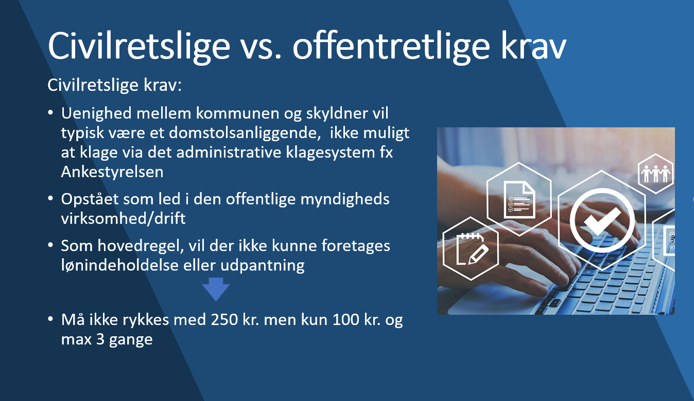

Slide 15
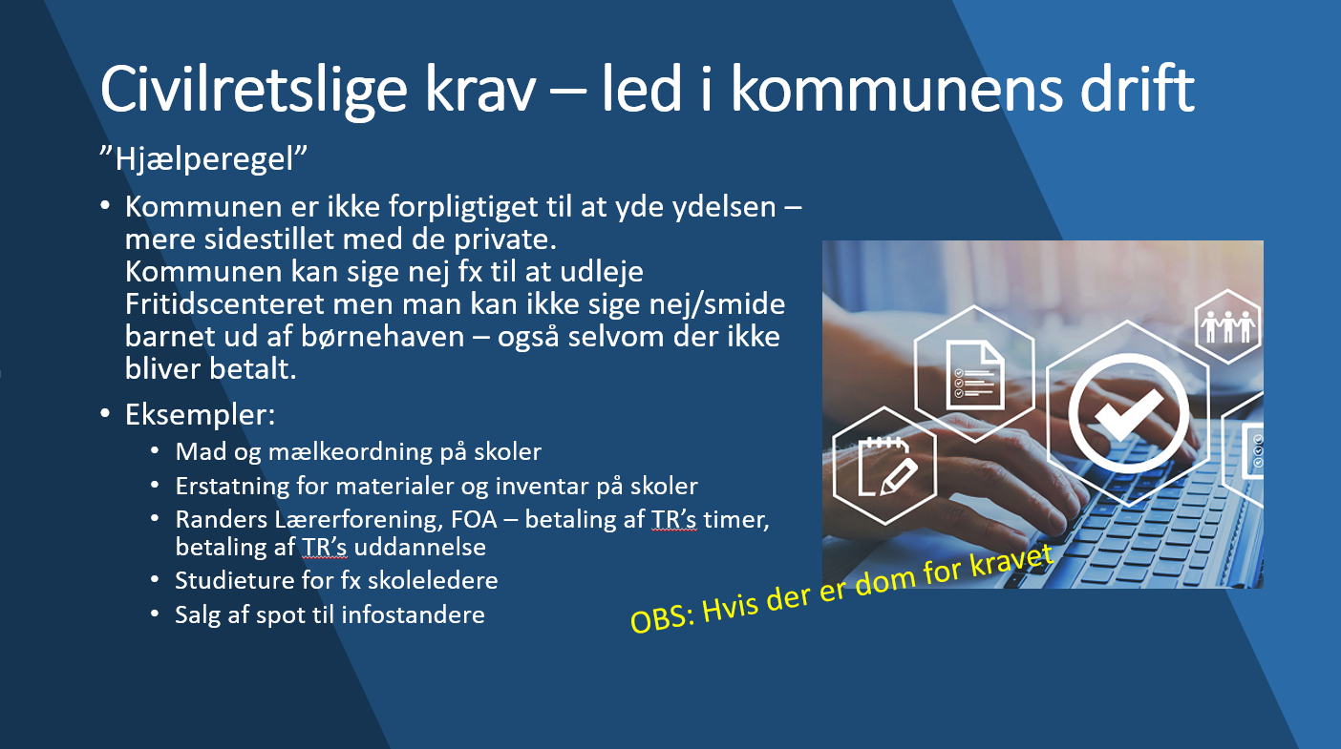

Slide 16
Hvilke typer krav har I?
Vi kender allerede:
Salg af mad mv.
Studieture
Randers Lærerforening
Erstatning for bøger, inventar, ipads mv.
Civilretslige krav
KOCVDAG el. KOCIVIL
KFERSMF el. KFERSUF
Spørgsmål: Hvilke andre krav har I?
Interne krav? Krav til andre kommuner/myndigheder?

Slide 17

Hvad betyder det for dig?
Når man opretter en salgsordre, så skal man forholde sig til disse stamdata:
Fordringstype
Stiftelsesdato
Periode fra og Periode til
Forfaldsdato
Henstand til
Beskrivelse/Inddrivelsestekst

Slide 18

Husk at holde dig ajour på dit område:
Stiftelsesdato
Periode fra og periode til
Forfaldsdato og henstand til
Beskrivelsesfelt (inddrivelsestekst)
Fordringstype
Disse stamdata felter kan være forskellige fra område til område – fra fordringstype til fordringstype – men de kan desværre også ændre sig uden varsel!

Slide 19
Manuelle regninger
Hvor skal jeg starte?
OBS: Anvendes ikke ved
Interne regninger
Til andre kommuner/offentlige myndigheder
FORDRINGSTYPEN

Slide 20
Fordringstype – Hvordan? Hvor? Hjælp!
Gældsstyrelsens materiale inddelt efter forretningsområder:
https://gaeldst.dk/fordringshaver/individuelle-aftaler/kommuner
KMDs Guide:
https://fordringstyperguide.kmd.dk/
BROEN:
https://broen.randers.dk/%C3%B8konomi/betalingskontoret/psrm/
Cafemøder:
https://broen.randers.dk/%C3%B8konomi/betalingskontoret/psrm/undervisning-og-caf%C3%A9moeder-vedr-psrmfordringstyper/caf%C3%A9moeder-vedr-psrmfordringstyper/

Slide 21
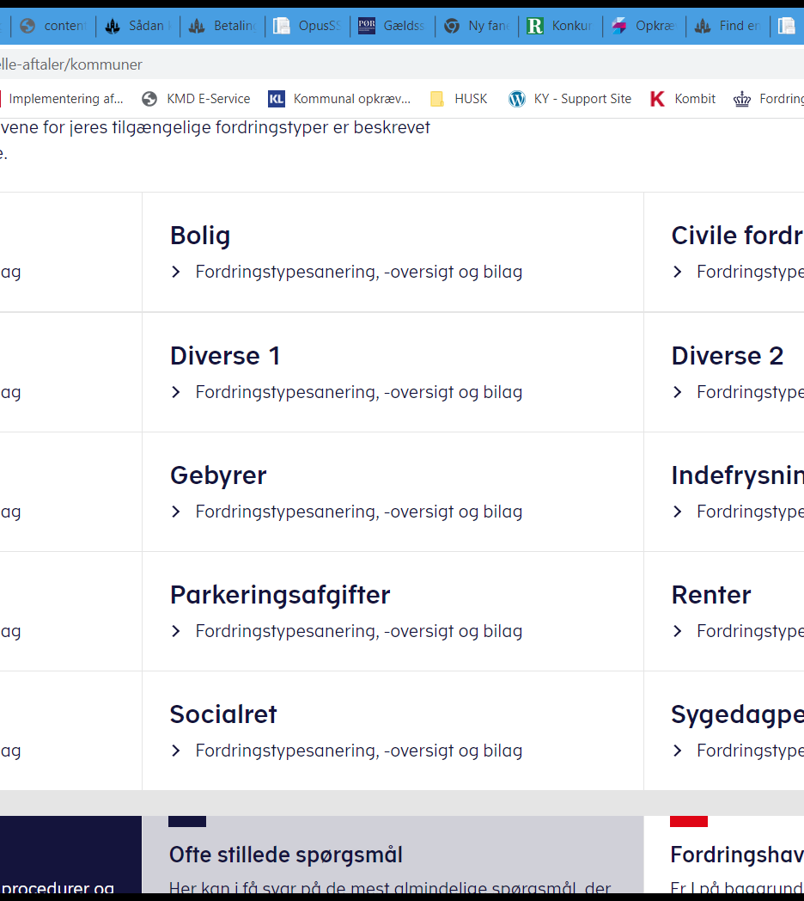
Gældsstyrelsens materiale
Det er her du starter!
Det er her du går tilbage til – when in doubt
https://gaeldst.dk/fordringshaver/individuelle-aftaler/kommuner

Slide 22
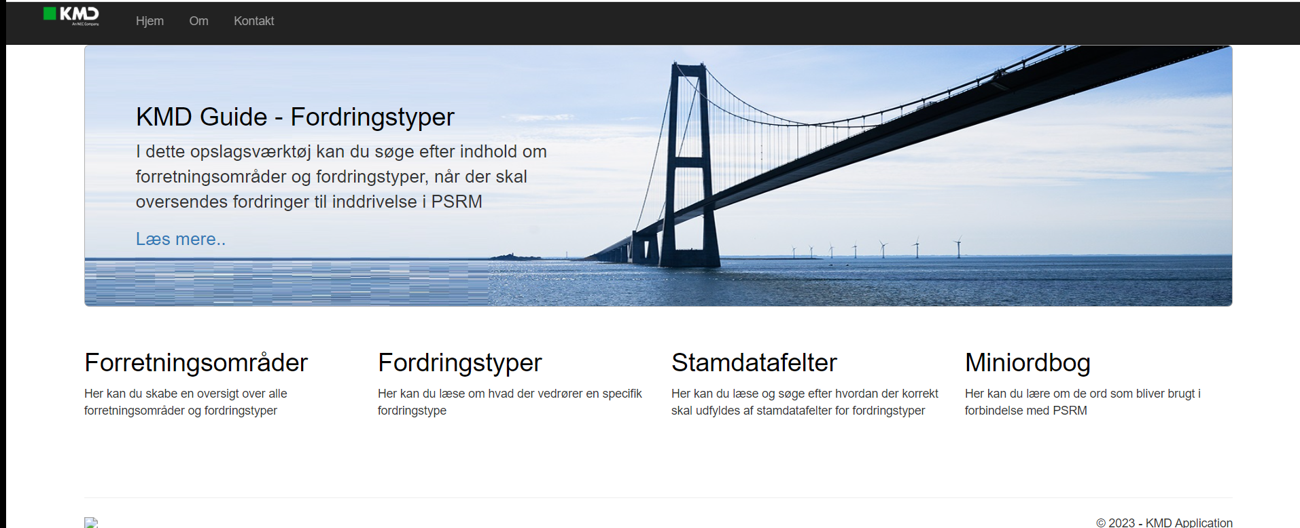
KMD Guide – Flere måder at søge på
Flere indgange – flere søge muligheder
Mere information på hver enkelt søgning/krav/fordringstype.

Slide 23
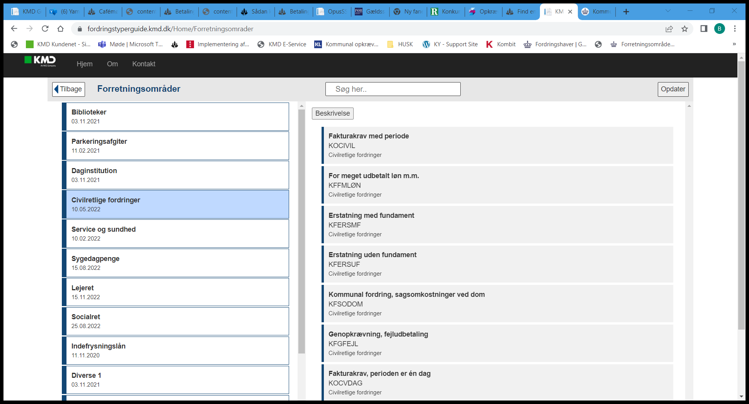
KMD Guide
Eksempel på søgning:
I kan tilgå løsningen via:
https://fordringstyperguide.kmd.dk/

Slide 24
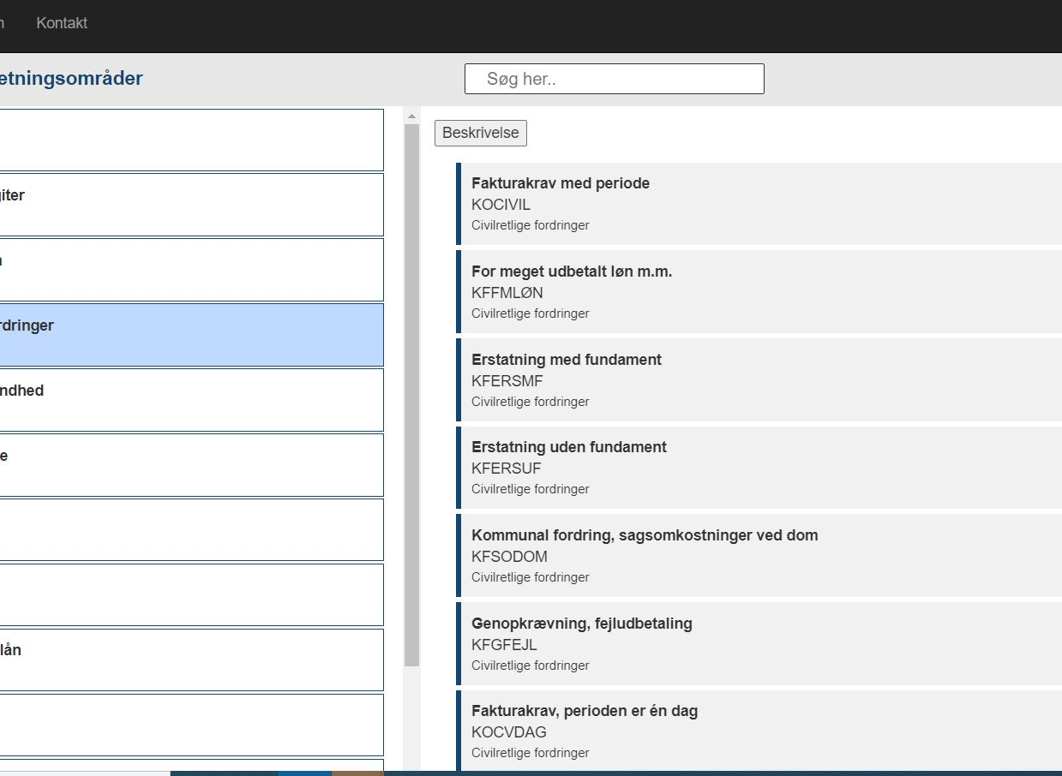
Civilretslige
Fordringer
OBS:
Man kan blive
”snydt”
Det kan se ud som om
at der kun er
7
fordringstyper

Slide 25
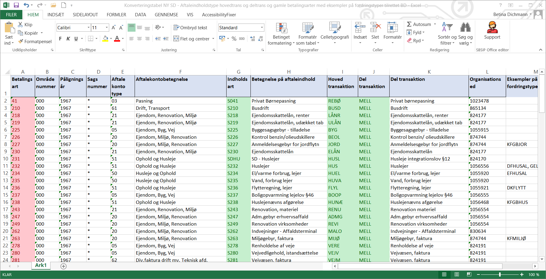
Der er
mange vejledninger m.v. på
BROEN
En af de nyeste:

Slide 26
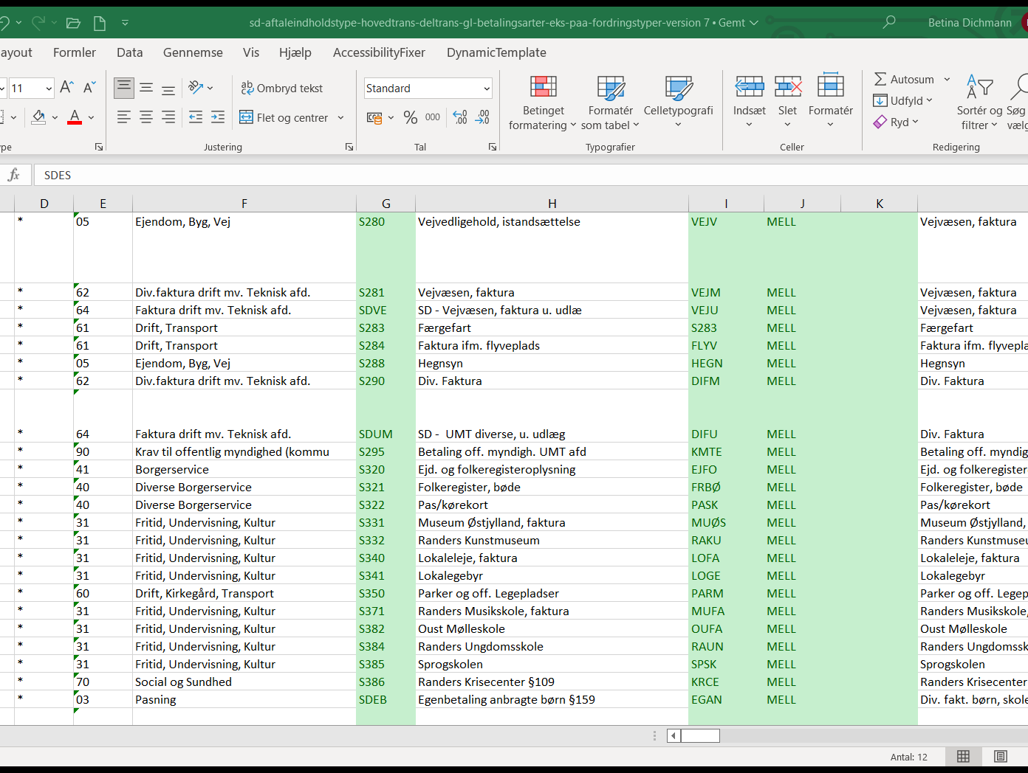
SD skema: Aftaleindholdstyper, hovedtrans, delstrans mv.
OBS:
Opsætningen i debitor.
Udfra denne opsætning styres rykker
procedure, rykkersats mv.

Slide 27
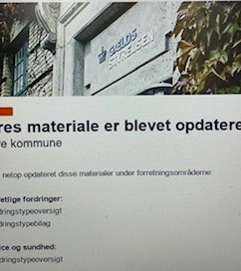
OPDATERINGER
fra Gældsstyrelsen
Der kommer løbende opdateringer
Husk at checke materialet
at der ikke er kommet
Ændringer

Slide 28
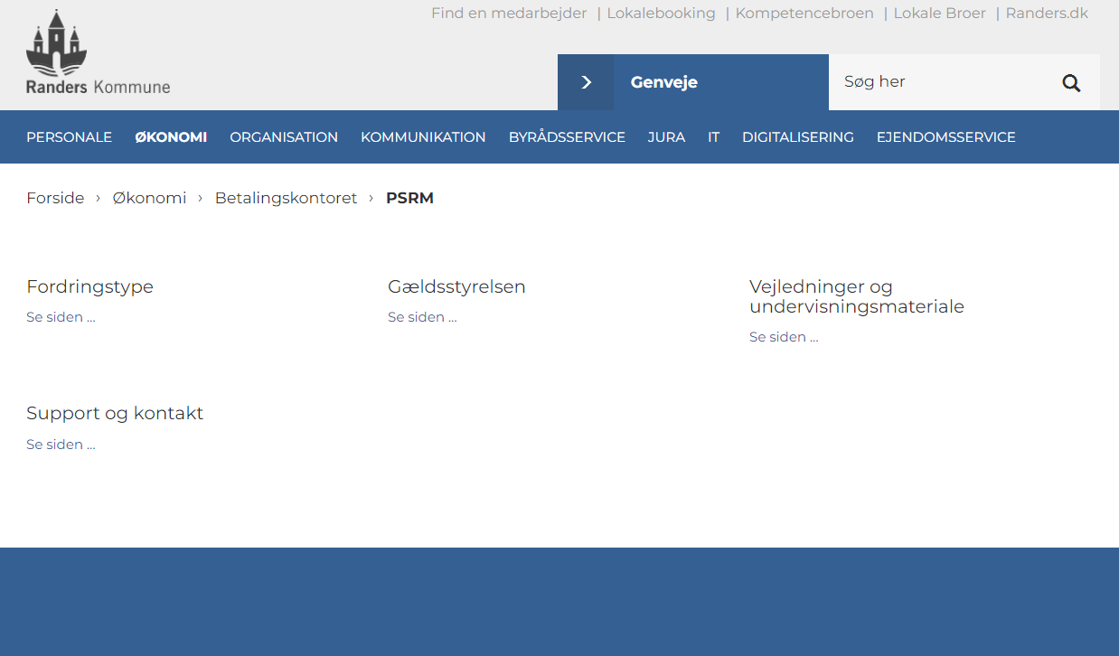
Materiale og opdateringer
Du kan finde vejledninger, hjælpemateriale og nyheder fra Gældsstyrelsen på Broen:
https://broen.randers.dk/%C3%B8konomi/betalingskontoret/psrm/
Økonomi
Betalingskontoret
PSRM

Slide 29
Jeres krav
I bruger:
Civilretslige krav
KOCVDAG el. KOCIVIL
KFERSMF el. KFERSMF
Hvad er forskellen på:
KOCVDAG og KOCIVL
KFERSMF og KFERSMF
Spørgsmål:
Kan I gøre noget anderledes for at forbedre chancerne for ikke at få restancer?

Slide 30

Bliv klogere sammen
Spørgsmål:
Hvordan kan man sikre, at
I alle er ajour?
Når én lære nyt – så får alle den viden?
Nye medarbejdere også får denne viden?

Slide 31

Hjælpeværktøj og KVALITETSSIKRING

Slide 32
Validering+
Der kan opsættes yderligere krav:
hvilke fordringstyper der accepters på den enkelte hoved-/ deltransaktionsniveau
Dermed afvises krav, hvor der er valgt forkert fordringstype
Der kan sættes op, at det er et krav fordringstypen er udfyldt ved oprettelse af krav
På den enkelte fordringstype kan der sættes regel på om at der skal leveres/indberettes en inddrivelsestekst
Sikrer at der leveres/indberettes en inddrivelsestekst, hvor det er nødvendigt.

Slide 33

Kvalitetssikring - også manuelt
Kvalitetssikring er en løbende aktivitet, som er nødvendig både for at
klargøre til opsætning i validering+
der kan ske onboarding - der skal ske oprydning/få ændret adfærd før onboarding
Forsøge at ”fange” det der ikke kan ikke fanges i filteret/validering

Slide 34
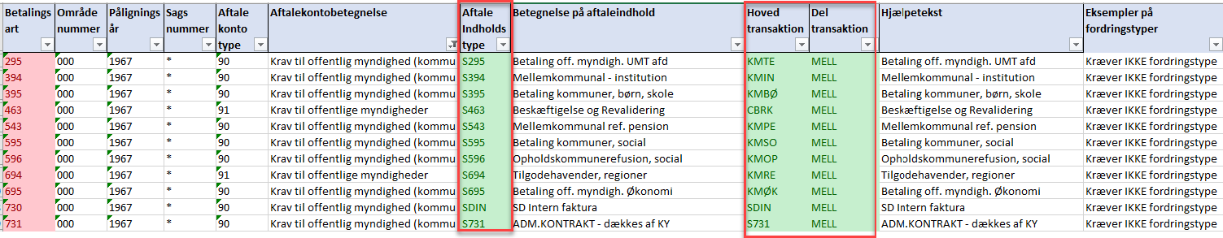
SD faktura med fordringstype
Inden du går i gang med at oprette en ekstern faktura skal du bruge følgende oplysninger:
Aftaleindholdstype – hovedtrans og deltrans fra SD-aftaleindholdstype skemaet
Fordringstype og oplysninger omkring hvilke stamdata der er for denne fordringstype (hjælp kan hentes hos sit sekretariat eller betalingskontoret)
Undtagelse for fordringstyper
Faktura til kommuner/region/stat på følgende aftaleindholdstyper
Interne faktura
et

Slide 35
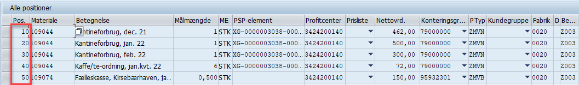
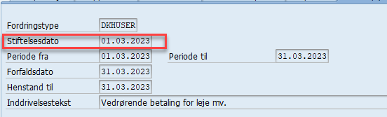
Regler vedr. fordringstyper på faktura
Der kan kun påføres en aftaleindholdstype pr. faktura
Der kan oprettes fakturaer med forskellige fordringstyper pr. salgsordre linje.
Forudsætningen er at stamdata ”Stiftelsesdato” på fordringstyperne er ens for de forskellige krav.

Slide 36
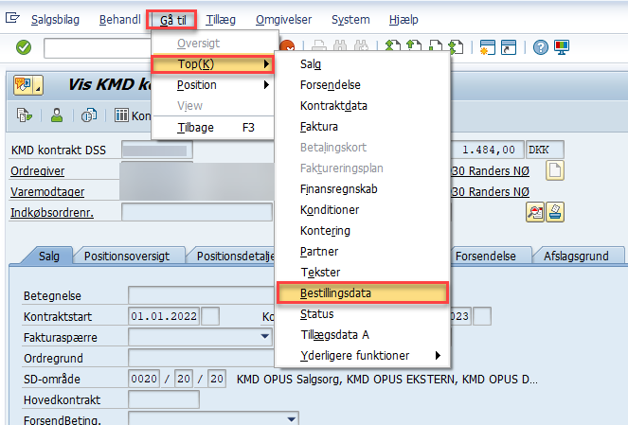
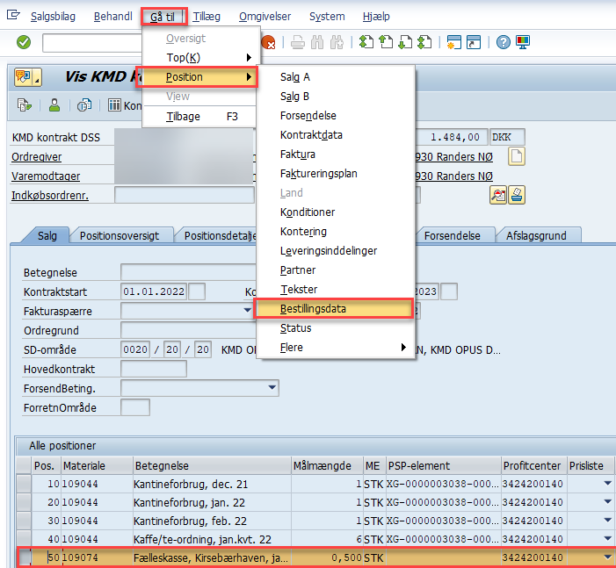
Sådan går du til fanen bestillingsdata – hvor RIM/PSRM felterne findes
Topdata
Position/salgslinje

Slide 37
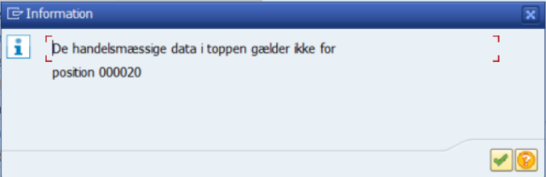
Topdata - betydning af at udfylde data på top niveau
De oplysninger du sætter på Topdata er gældende for hele fakturaen – hvis du ikke foretager ændringer på de enkelte salgsordre linjer som er oprettet på fakturaen.
  Data vil kun blive kopieret for de felter, der er helt ens. Er der forskel i data på Topdata og Salgsordre linjen, så vil data ikke blive kopieret, og du vil få følgende popup, der bare betyder, at du ikke har fået overskrevet de data, du selv har indtastet.

Slide 38
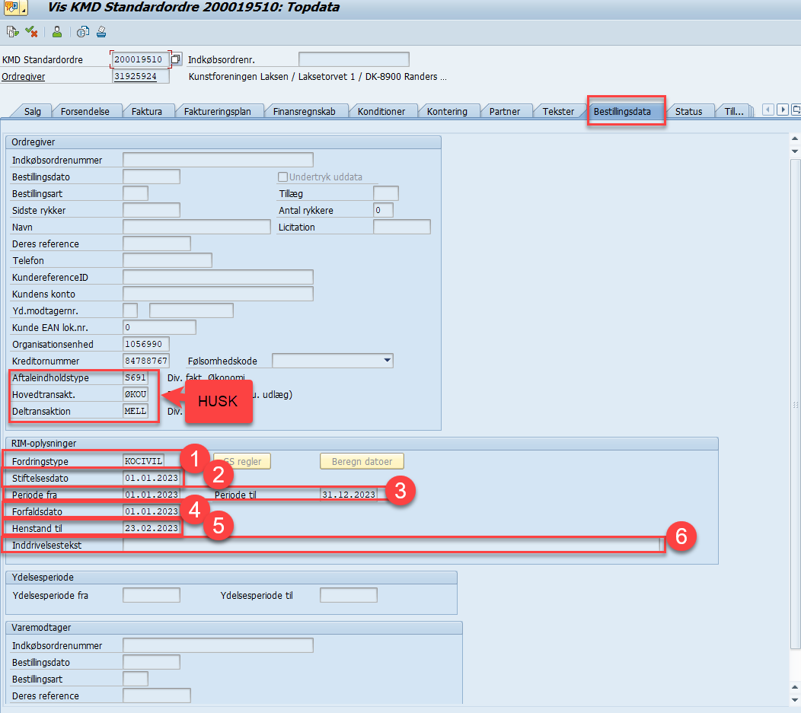
Fanen bestillingsdata:

Slide 39
Fordringstype – F4 tasten kan bruges til at se de forskellige fordringstyper og ved hjælp af gældsstyrelsens hjemmeside, eller hjælpeværktøjet fra Betalingskontoret kan du finde hvilken fordringstype dit område skal anvende til din fordring.
Det er afdelingens eget ansvar at finde den rigtige fordringstype via de hjælpeværktøjer som er
stillet til rådighed fra gældsstyrelsen eller Betalingskontoret.
Knappen GS regler er et opslagsværk til KMD guide for fordringstyper og kan bruges til at finde den rigtige fordringstype for ens fagområde.
Vær opmærksom på at den enkelte bruger, skal være oprettet til at anvende funktionaliteten.
Brug dette link til KMD GUIDEN
https://fordringstyperguide.kmd.dk/

Slide 40

Beregn datoer - KMD har tilføjet en knap Beregn datoer, der kan anvendes til indsættelse af defaultværdier i stiftelsesdato, perioder fra og til, forfaldsdato og henstand til.
Dette er kun et forslag til datoer
Det skulle gøre det nemmere for dig at gennemskue, hvilke datoer der skal rettes manuelt.
Den kan først beregne datoer – når der er indsat en fordringstype.
Du finder knappen på Bestillingsdata fanen både på Topdata og på Positions linjen.
Hvis du vælger beregn datoer på Positions linje, så sker beregningen KUN på den linje. Hvis du vælger det på Topdata, så sker beregningen på hele fakturaen.

Slide 41

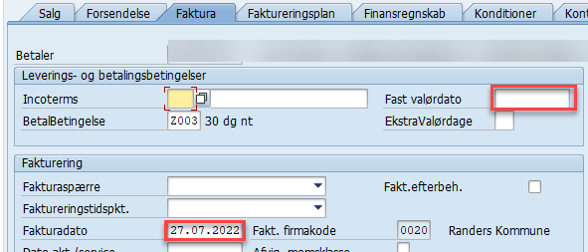
Stiftelsesdato - slå fodringstypen/fordringstypeområdet op i guiden for dit fagområde og se stamdata for din fordringstypes stiftelsesdato.
Ved brug af beregn datoer knappen indsættes der default datoer efter følgende regel:
Bruger valørdato – hvis den er angivet
Ellers anvendes fakturadato
Sammenlignet med stamdatakrav for KOCVDAG:
Feltet ”stiftelsesdato”: Tidspunktet for den retsstiftende begivenhed, dvs. det tidspunkt hvor fordringen opstår: Når kontrakten er indgået, når skaden er sket eller når berigelsen er indtruffet.”
Stiftelsesdatoen for denne fordringstype er datoen for aftalens indgåelse.

Slide 42
Periode fra og periode til - Omfatter den periode dit krav vedrører. Det kan være eks. en dag, en måned, et år, eller en helt anden periode, check igen din fordringstypes stamdata.
Ved brug af beregn datoer knappen indsættes der default datoer efter følgende regel:
Bruger valørdato – hvis den er angivet
Ellers anvendes fakturadato

Slide 43
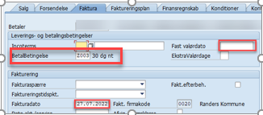
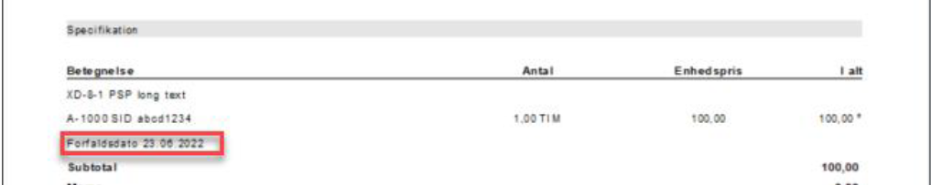
Forfaldsdato - beregnes som valør/fakturadato + betalingsbetingelsen (standard typisk 30 dage)
Ved brug af beregn datoer knappen indsættes der default datoer efter følgende regel:
Bruger valørdato – hvis den er angivet
Ellers anvendes fakturadato
Bemærk at forfaldsdato IKKE er lige med betaling senest og forfaldsdato vil fremover stå under hver salgsordre linje på fakturaen
MEN stamdata for KOCVDAG:
Forfaldsdato=stiftelsesdatoen.

Slide 44
Henstand til = Betaling senest og bliver beregnet som forfaldsdatoen. Herefter korrigeres datoen evt. for at finde den første mulige bankdag.
Yderligere forklaring på feltet henstand til – vær opmærksom på:
Hvis du opretter en salgsordre/kontrakt, hvor forfaldsdatoen ligger tilbage i tiden, og fakturaen faktisk bliver skyldig ved oprettelsen, skal du altid udfylde feltet med + 30 dage fra oprettelsesdatoen, da den ellers vil gå på fejl og starte en rykkergebyr sag med det samme.
F.eks. oprettes en faktura den 01.05.2022 med forfaldsdato 01.03.2022 skal du i feltet ’ henstand til’ skrive 31.05.2022.
F.eks. opretter du en faktura den 01.03.2022 med forfaldsdato 01.03.2022 og ‘Henstand til’ er 07.07.2022, så vil debitor have indtil 07.07.2022 til at betale fakturaen.
Fremover vil henstand til feltet være = betaling senest og vil stå øverst på fakturaen uanset hvad der står i forfaldsdatoen.
Henstand til feltet findes også kun på Topdata niveau

Slide 45
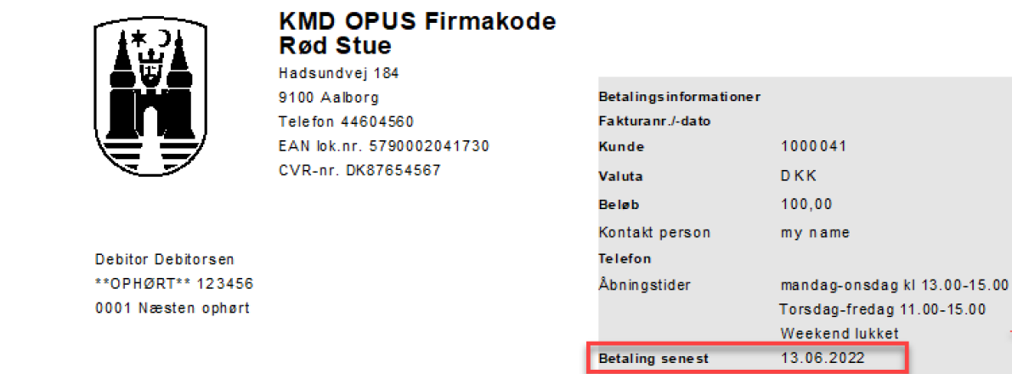
Eksempel:

Slide 46
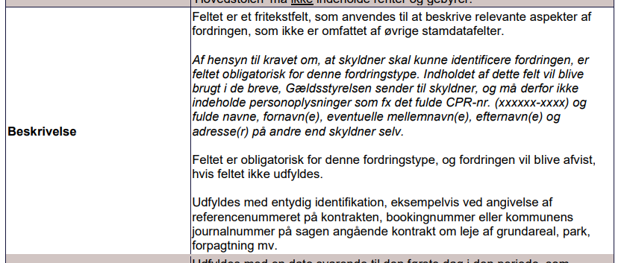
Inddrivelsestekst - Der må ALDRIG indtastes personfølsomme data i dette felt
Hvis feltet er blankt, udfyldes det automatisk med fakturanummer
Beskrivelsesfeltet bliver først til inddrivelsestekst når det overgår til inddrivelse
HUSK at checke dine stamdata for om dette felt er obligatorisk med en bestemt tekst
Fx ved KFLEJKA Leje af kommunale arealer og faciliteter står der:

Slide 47
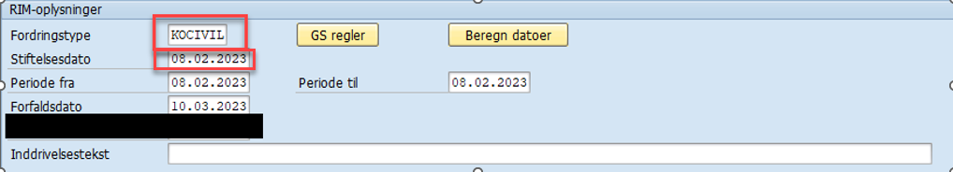
Udfyldelse af salgsordre linje (Positionsdata) – bestillingsdata fanen EFI/PSRM data
HUSK AT CHECKE FORDRINGSTYPEN FOR JERES OMRÅDE på gældsstyrelsens hjemmeside, eller hjælpeværktøjet fra Betalingskontoret eller (KMD-guide hvis du har adgang til teams), eller på broen
Der kan oprettes fakturaer med forskellige fordringstyper pr. position/linje.
Forudsætningen er at stamdata ”Stiftelsesdato” er ens for de forskellige krav.
Reglerne for udfyldelse af felterne er det samme som for Topdata
Bemærk at henstand til feltet kun findes på Topdata niveau, da det er betaling senest for hele fakturaen.

Slide 48
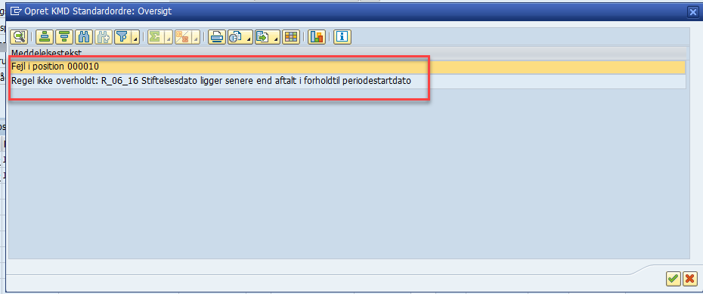
Validering +
Det er et program som validerer om du har indtastet stamdata rigtige på de forskellige fordringstyper.
Det er ikke alle fordringstyper som er lagt op i valideringsprogrammet endnu da det sker i steps som vi ruller det ud - men fordringstyperne kommer på løbende.
Når jeres område er kommet på og i bruger kontrakter og ikke har sat fordringstyper på kommer de ud på fejl
Du vil få en fejlmeddelse som f.eks. kunne se sådan ud
Denne fejl betyder at stiftelsesdatoen skal ligge før periode start eller være = periodestart og det kan man se i sine stamdata

Slide 49
Kreditnotaer
Når du danner en kreditnota fra transaktionen VA01, skal der refereres til den faktura, som kreditnotaen dannes på baggrund af.
På kreditnotaen vil RIM/PSRM oplysningerne IKKE komme med fra den oprindelig faktura, da det ikke er nødvendigt – da den jo udligner den oprindelig faktura.
Delvis udligning af faktura via kreditnotaer tager kreditnotaterne IKKE RIM/PSRM oplysningerne med over.

Slide 50
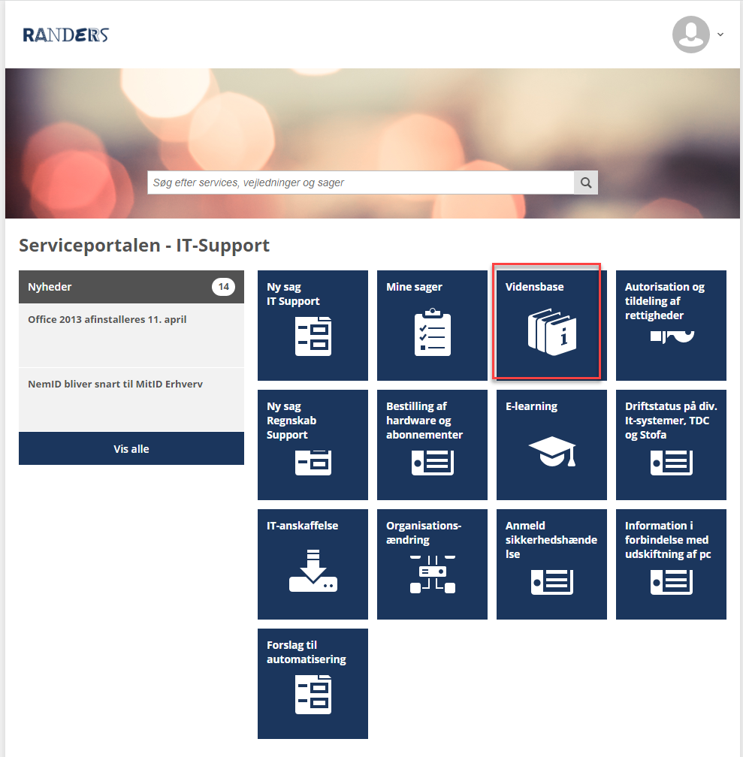
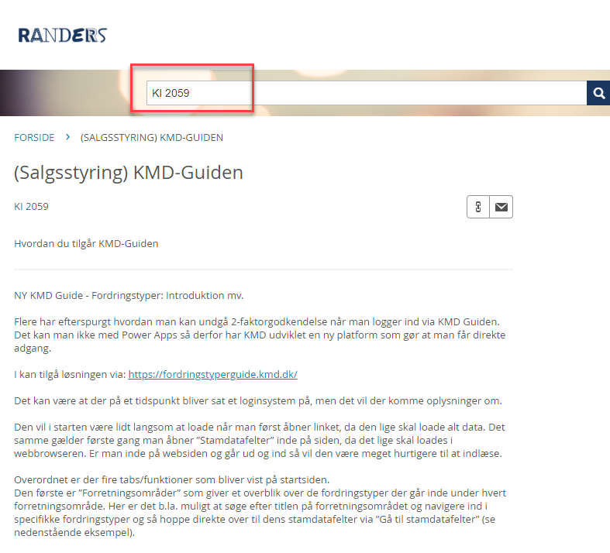
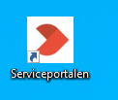
Pixivejledninger og hvordan du kan få adgang til
KMD-Guiden
PIXI vejledning til udfyldelse af felterne findes på Serviceportalen
Vejledningerne har følgende sagsnummer
KI 1841 (Salgsstyring) Opret faktura – ekstern
KI 2012 (Salgsstyring) Opret faktura – intern
KI 2050 (Salgsstyring) Udfyldelse af RIM/fordringstype oplysninger på faktura
KI 1760 (Salgsstyring) Oprettelse af debitor
KI 2059 (Salgsstyring) KMD- GUIDEN
https://randers-adm.topdesk.net/tas/public/ssp/content/search?q=opret%20faktura

Slide 51
Adgang til KMD- Guiden
https://fordringstyperguide.kmd.dk/

Slide 52

TAK for i dag og husk:
Hvis I kommer i tvivl:
Kontakt
Supporten i regnskab eller
Helle Ringberg: helle.ringberg.bay@randers.dk
Betalingskontoret:
  BetinaDichmann,
  chefkonsulent: betina.dichmann@randers.dk
  telefon 30303842
  Lena Ohm Gulbrandsen, systemansvarlig: lena.ohm.gulbrandsen@randers.dk telefon 2491 0741
Brug Cafemøderne!
https://broen.randers.dk/%C3%B8konomi/betalingskontoret/psrm/undervisning-og-caf%C3%A9moeder-vedr-psrmfordringstyper/caf%C3%A9moeder-vedr-psrmfordringstyper/

